Slide 1


ỦY BAN NHÂN DÂN QUẬN LONG BIÊN
TRƯỜNG MẦM NON HOA SỮA
LĨNH VỰC PHÁT TRIỂN THẨM MỸ ÂM NHẠC
-VĐMH : Hãy xoay nào
-Nghe hát: Em muốn làm ca sĩ
TC: Nhìn hình ảnh đoán tên bài hát
Lứa tuổi : MGB C4
Năm học 2024 - 2025

Slide 2
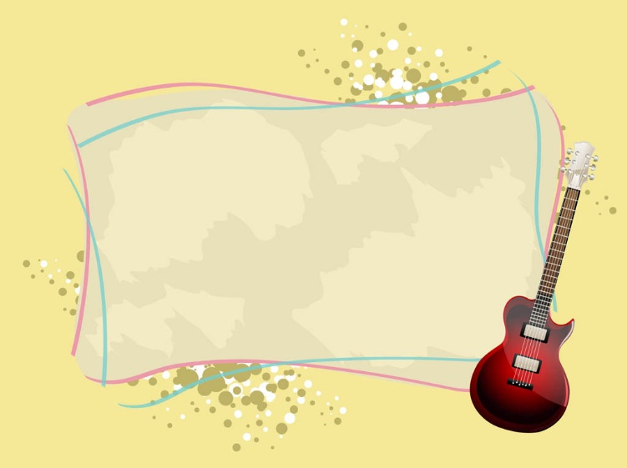

HOẠT ĐỘNG 1 : Ổn định
HOẠT ĐỘNG 1. ỔN ĐỊNH TỔ CHỨC

Slide 3

HOẠT ĐỘNG 2
PHƯƠNG PHÁP, HÌNH THỨC TỔ CHỨC
Vận động : Hãy xoay nào
Lần 1: Cô VĐ mẫu cho trẻ
Lần 2: Cô VĐ và giải thích động tác từng câu 1 . Cả lớp VĐ
Lần 3: Tổ nhóm cá nhân trẻ Vđ

Slide 4

Nghe hát : Em muốn làm ca sĩ

Slide 5

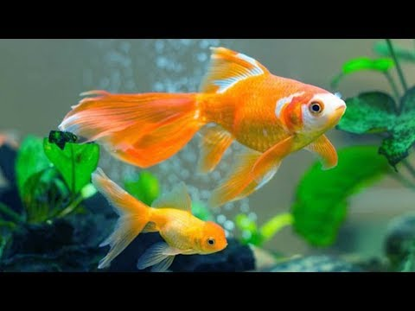

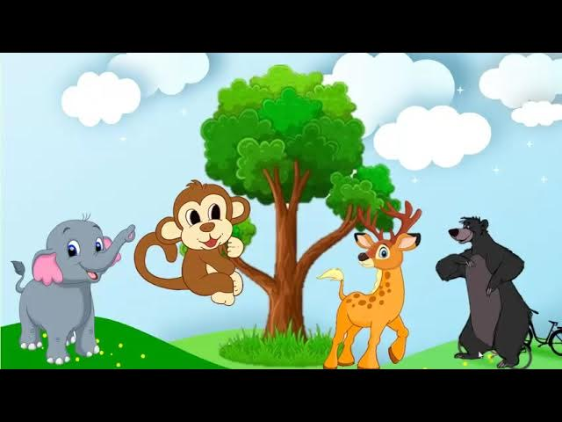
TC: Nhìn hình ảnh đoán tên bài hát
Bài hát : Cá vàng bơi
Bài hát : Cháu yêu bà
Bài hát : Đố bạn

